Slide 1

Kubernetes Deployment

Slide 2
Deployment

Slide 3
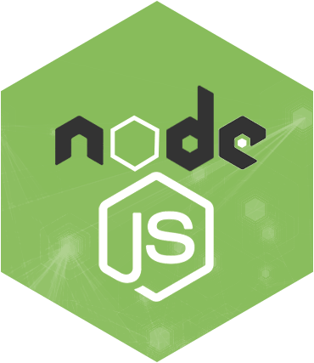


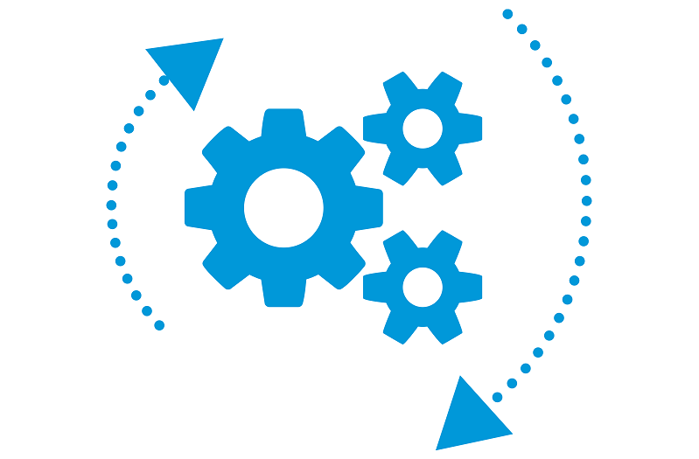

Deployment
V1/V2
Deployment
Rollout
Rollback
Strategy
ReplicaSet
POD
POD
POD
POD
Notes:
ReplicaSet cho phép định nghĩa số lượng replica của POD. Khi triển khai triên các môi trường (dev/production), rollback hay có một chiến lược cụ thể ví dụ như rolling hay recreate thì những tính năng đó được cung cấp bởi Deployment

Slide 4
Deployment Definition
deployment-def.yml
pod-def.yml
apiVersion: app/v1
kind: Deployment
metadata name: mynodejs-replicaset
label:
appname: mynodejs
type: backend
spec:
template:
apiVersion: v1
kind: Pod
metadata:
name: mynodejs
labels:
appname: mynodejs
type: backend
spec:
containers:
- name: mynodejs
image: nodejs
POD
replica: 2
selector:
matchLabels: appname: mynodejs
type: backend
Notes:
Khi traffic tăng lên, Kuberentes sẽ không thêm containers vào trong các POD đang chạy mà thay vào đó thêm vào POD khác
POD được coi là immutable object
Khi traffic tiếp tục tăng lên và 1 node không thể xử lý được thì K8s sẽ tạo POD trên Host khác

Slide 5
Deployment Rollout/Versioning
Rollout
Revision 1
nodejs:v1
nodejs:v1
nodejs:v1
nodejs:v1
nodejs:v1
Revision 2
nodejs:v2
nodejs:v2
nodejs:v2
nodejs:v2
nodejs:v2
Notes:
ReplicaSet cho phép định nghĩa số lượng replica của POD. Khi triển khai triên các môi trường (dev/production), rollback hay có một chiến lược cụ thể ví dụ như rolling hay recreate thì những tính năng đó được cung cấp bởi Deployment

Slide 6
Deployment Rollout
V1/V2
Deployment
ReplicaSet - 1
ReplicaSet - 2
POD
POD
POD
POD
Notes:
Bản chất của việc Upgrade đó chính là sẽ tạo ra một Replicaset mới với các POD ở version mới của application

Slide 7
Deployment Strategy
Applicaton Downtime
Recreate
nodejs:v1
nodejs:v1
nodejs:v1
nodejs:v2
nodejs:v2
nodejs:v2
Rolling Update
No Downtime
nodejs:v1
nodejs:v1
nodejs:v1
nodejs:v2
nodejs:v2
nodejs:v2
Notes:
Recreate strategy sẽ kill tất cả các POD của revision cũ trước khi tạo ra các revision mới, gây ra downtime cho application
Rolling Update thực hiện thay thế dần dần các POD của revision cũ và thay thế bằng các POD của revision mới

Slide 8
Deployment Rollback
V1/V2
Deployment
ReplicaSet - 1
ReplicaSet - 2
POD
POD
POD
POD
Notes:
Bản chất của việc Rollback đó chính là sẽ recover lại các POD của replicaset version trước đó

Slide 9
Deployment Hands on
https://kodekloud.com/topic/deployments-5/

